Slide 1
Técnico em Informática UC13
AULA 12
Frase do dia:
O debug da vida exige paciência: um breakpoint de cada vez, até a solução brilhar!
Se está complicado, você está no caminho certo. Inovação nasce do caos controlado!
Programador cansado é igual código sem comentários: funciona, mas ninguém entende como!
Prof. Daniel Mesquita danielme17@gmail.com

Slide 2


Recap
0x01
0x02...
Memória RAM ?
A memória de acesso randômico (do inglês Random Access Memory, conhecido pela abreviatura RAM), também chamado de memória volátil de leitura e escrita, é uma memória temporária computacional de acesso rápido; ou seja, é um local de armazenamento de informações digitais usada pelo processador para armazenar informações temporariamente e que possui um acesso feito de forma aleatória e rápido. O termo acesso aleatório permite acessar qualquer informação armazenada em qualquer posição.

Slide 3
Recap
Variáveis?
O que são tipos de variáveis?
Inteiro (int) x = 0
Ponto Flutuante ou Decimal (float) x = 3.14
String (str) x = ”Python”
Boolean (bool) x = True
List (list) x = [1, 2, 3]
Tuple x = (4, 5, 6)
Dictionary (dict) x = { ‘nome’: ‘Maria’, idade: 25 }
Set x = { 7,8,9 }

Slide 4
Recap POO
Programação Orientada a Objeto.
O que é um objeto?
Em Python, objeto é um conceito fundamental da programação orientada a objetos (POO). Um objeto é uma instância de uma classe e representa uma entidade concreta que possui:
Atributos (dados/características).
Métodos (ações/funções que o objeto pode realizar).

Slide 5
Recap POO
Por que objetos são importantes?
Organização: Agrupam dados e comportamentos relacionados.
Reúso: Classes podem ser reaproveitadas para criar múltiplos objetos.
Abstração: Simplificam problemas complexos modelando entidades do mundo real.

Slide 6
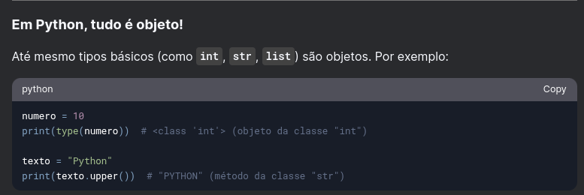
Recap POO
Por que objetos são importantes?
Organização: Agrupam dados e comportamentos relacionados.
Reúso: Classes podem ser reaproveitadas para criar múltiplos objetos.
Abstração: Simplificam problemas complexos modelando entidades do mundo real.

Slide 7
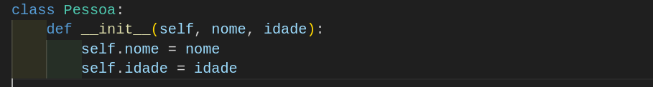
POO
Construtores em Python
Em Python, o construtor de uma classe é definido pelo método especial __init__(). Ele é executado automaticamente quando um objeto é instanciado e serve para inicializar os atributos do objeto.

Slide 8
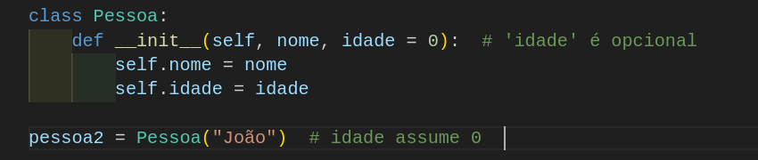
POO
Parâmetros Opcionais
Parâmetros opcionais permitem que argumentos sejam omitidos na instanciação, usando valores padrão. Úteis para flexibilidade.
Para que o parametro seja opcional é necessario declarar seu valor padrão ex idade = 0

Slide 9
POO
Parâmetros Opcionais
Parâmetros opcionais permitem que argumentos sejam omitidos na instanciação, usando valores padrão. Úteis para flexibilidade.
Para que o parametro seja opcional é necessario declarar seu valor padrão ex idade = 0

Slide 10
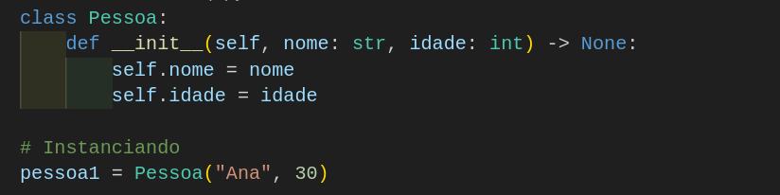
POO
Anotações de tipo (hints)
Usando a sintax “: int” após o parametro podemos anotar o tipo esperado
Apesar de não obrigatório e não afetar o comportamento do código, anotações de tipo são importantes para clareza e robustez, especialmente em projetos colaborativos!

Slide 11

Let’s Work
Ativ 01:
Siga a orientação do arquivo e complete a classe

Slide 13
Boa noite!
Favor salvar o conteúdo de hoje pois vamos utilizar.

